Slide 1




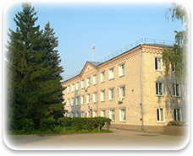
Администрация Княгининского
муниципального округа
Нижегородской области
БЮДЖЕТ ДЛЯ ГРАЖДАН
по решению Совета депутатов Княгининского муниципального округа «О бюджете Княгининского муниципального округа Нижегородской области на 2023 год и на плановый период 2024 и 2025 годов»

Slide 2

Что такое «Бюджет для граждан»
«Бюджет для граждан» - информационный сборник, который познакомит население округа с основными положениями главного финансового документа Княгининского муниципального округа – бюджета округа, а именно проекта бюджета округа на 2023 год и на плановый период 2024 и 2025 годов. В сборнике в доступной форме представлено описание доходов, расходов бюджета и их структуры, приоритетные направления расходования бюджетных средств, объемы бюджетных ассигнований, направляемых на финансирование социально-значимых мероприятий в сфере образования, культуры, жилищно – коммунального хозяйства и других сферах.
«Бюджет для граждан» нацелен на широкий круг пользователей - всех граждан Княгининского муниципального округа, интересы которых в той или иной мере затронуты бюджетом округа.
2

Slide 3
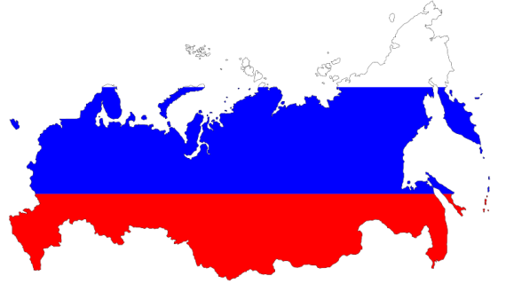


Бюджет - план доходов и расходов определённого объекта (семьи, бизнеса, организации, государства и т.д.), устанавливаемый на определённый период времени.
Бюджет округа - это план доходов и расходов Княгининского муниципального округа.
Государственный бюджет
- важнейший финансовый документ страны, предназначенный для финансового обеспечения задач и функций государства и местного самоуправления
Бюджет организации
- календарный план доходов и расходов организации, сформулированный в стоимостных и количественных величинах для принятия решений, планирования и контроля в процессе управления деятельности компании
Семейный бюджет
- это план доходов и расходов семьи на определенный промежуток времени
3

Slide 4
Структура доходов государственного бюджета
Государственные доходы
это денежные средства, поступающие в безвозмездном и безвозвратном порядке в соответствии с законодательством Российской Федерации в распоряжение органов государственной власти Российской Федерации, субъектов Российской Федерации.
Налоговые доходы
Поступления от уплаты налогов, установленных Налоговым кодексом Российской Федерации (налог на прибыль организаций, налог на доходы физических лиц, налог на имущество организаций, акцизы и другие).
Неналоговые доходы
Доходы от продажи и использования имущества, находящегося в госсобственности, от продажи земли и нематериальных активов; административные платежи и сборы; штрафные санкции, возмещение ущерба и прочие
Безвозмездные поступления
Поступления от других бюджетов бюджетной системы, граждан и организаций (межбюджетные трансферты в виде дотаций, субвенций, субсидий, поступления от юридических и физических лиц, кроме налоговых и неналоговых доходов)
4

Slide 5
Структура расходов государственного бюджета
Государственные расходы
Это экономические отношения, возникающие в связи с распределением фонда денежных средств государства и его использованием по отраслевому, целевому и территориальному назначению.
Расходная часть охватывает всю экономику, так как государство учитывает экономические интересы общества в целом.
На величину и структуру расходов бюджета влияет множество факторов, таких как: государственное устройство, внешняя и внутренняя политика государства, общий уровень экономики, уровень благосостояния населения, размер государственного сектора в экономике и многие другие факторы
Социальные расходы
Расходы социального характера, к которым относятся расходы на образование, здравоохранение, культуру, социальную политику, физическую культуру и спорт
Другие расходы
Расходы на жилищно-коммунальное хозяйство, общегосударственные вопросы, охрану окружающей среды, обслуживание государственного долга и другие
5

Slide 6
Сбалансированность бюджета по доходам и расходам – основополагающее требование, предъявляемое к органам
местного самоуправления
Бездефицитный бюджет
Доходы и расходы равны
Профицит
Доходы превышают расходы
можно накапливать резервы, погашать имеющиеся долги
Дефицит
Расходы превышают доходы
необходимы источники покрытия дефицита, можно использовать остатки средств или привлечь средства в долг
6

Slide 7




Составление проекта бюджета округа
Послание Президента Российской Федерации Федеральному Собранию Российской Федерации
Основные направления бюджетной и налоговой политики Княгининского муниципального округа на 2023 год и на плановый период 2024 и 2025 годов
На чем основано составление проекта бюджета округа
Прогноз социально- экономического развития Княгининского муниципального округа на среднесрочный период (на 2023 год и на плановый период 2024 и 2025 годов)
Указы Президента Российской Федерации от 07 мая 2012 г. , от 7 мая 2018 г. №204, от 21 июля 2020 г. № 474 «О национальных целях развития Российской Федерации на период до 2030 года»
Составление проекта бюджета – исключительная прерогатива администрации Княгининского муниципального округа.
Непосредственное составление проекта бюджета округа осуществляет финансовое управление администрации муниципального округа.
Проект бюджета Княгининского муниципального округа составляется и утверждается сроком на три года - очередной финансовый год и плановый период.

Slide 8

Как происходит составление бюджета округа
ЯНВАРЬ
Вступление в силу решения о бюджете округа на очередной финансовый год и плановый период.
ИЮНЬ
ДЕКАБРЬ
Разработка основных показателей прогноза социально-экономического развития округа на трехлетний период.
Принятие проекта бюджета Советом депутатов Княгининского муниципального округа.
ОКТЯБРЬ
ДО 15 НОЯБРЯ
Определение основных направлений бюджетной и налоговой политики на трехлетний период. Определение основных параметров бюджета.
Внесение проекта бюджета округа на Совет депутатов Княгининского муниципального округа.
НОЯБРЬ
ОКТЯБРЬ
Рассмотрение проекта бюджета округа администрацией Княгининского муниципального округа.
Работа структурных подразделений администрации Княгининского муниципального округа по подготовке обоснований бюджетных ассигнований и бюджетных заявок. Формирование проекта бюджета округа.

Slide 9



Каковы основные направления бюджетной и налоговой политики Княгининского муниципального округа на 2023-2025 годы
Выполнение в полном объеме утвержденных годовых назначений по доходам бюджета округа
Безусловное исполнение всех принятых обязательств
Совершенствование налогового администрирования, повышение уровня ответственности главных администраторов
Проведение взвешенной долговой политики
Повышение эффективности использования бюджетных средств
Повышение качества финансового менеджмента в органах местного самоуправления Княгининского муниципального округа
Повышение эффективности процедур проведения муниципальных закупок
Реализация принципов открытости и прозрачности управления муниципальными финансами

Slide 10
Из чего складываются доходы бюджета Княгининского муниципального округа
Налоги и налоговые сборы, предусмотренные федеральным и региональным законодательством и нормативными правовыми актами Княгининского муниципального округа: налог на доходы физических лиц, налоги на имущество, акцизы и другие.
Налоговые доходы
Доходы от продажи и использования имущества, находящегося в муниципальной собственности, от продажи земли и нематериальных активов, административные платежи и сборы, штрафные санкции, возмещение ущерба и прочие.
Неналоговые доходы
Межбюджетные трансферты от других бюджетов бюджетной системы РФ в виде дотаций, субвенций, субсидий и иных межбюджетных трансфертов, добровольные и безвозмездные поступления от юридических и физических лиц.
Безвозмездные
поступления

Slide 11
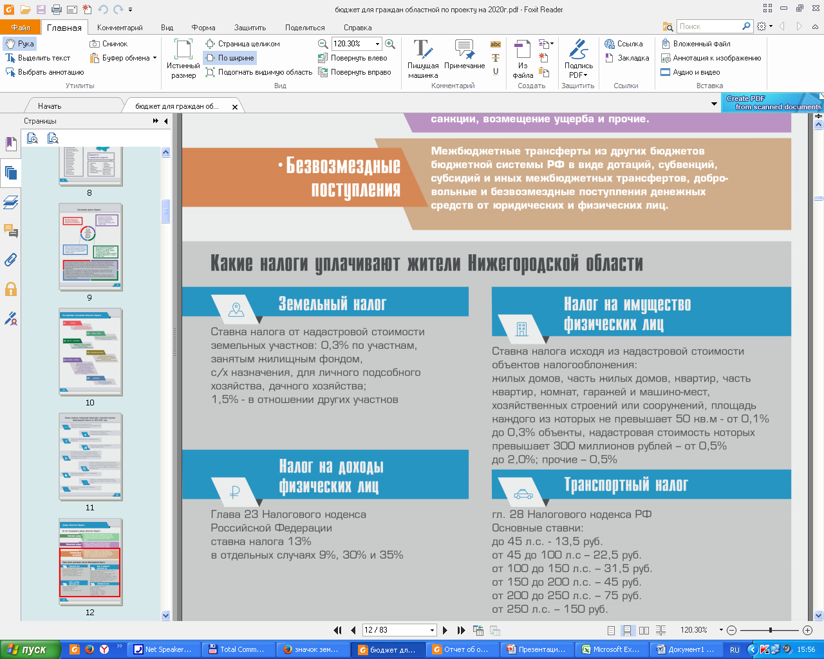
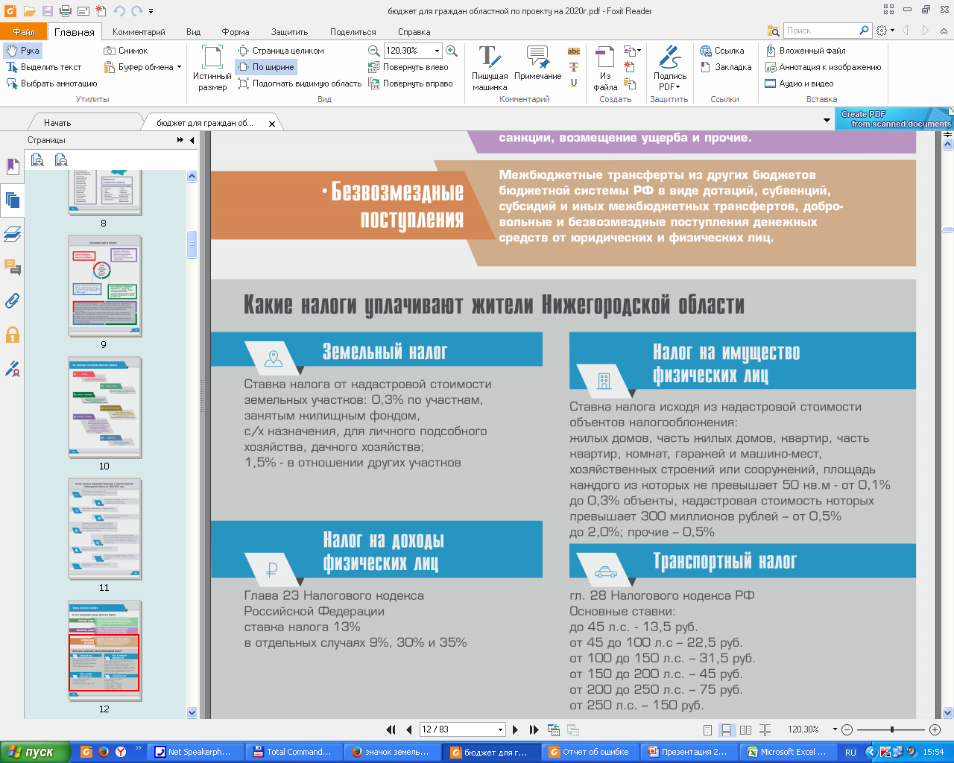

Какие налоги уплачивают жители Княгининского муниципального округа
Налог на доходы физических лиц
Земельный налог
Ставка налога от кадастровой стоимости земельных участков: 0,3% по участкам, занятым жилищным фондом, с/х назначения, для личного подсобного хозяйства, дачного хозяйства; 1,5% - в отношении других участков .
Глава 23 Налогового кодекса Российской Федерации
ставка налога 13%
в отдельных случаях 9%, 15, 30% и 35% .
Налог на имущество физических лиц
Ставка налога исходя из кадастровой стоимости объектов налогообложения:
- по жилым домам, частям жилых домов, квартирам, частям квартир, комнатам, гаражам и машино-местам, хозяйственным строениям или сооружениям, площадь каждого из которых не превышает 50 кв.м - 0,3%;
- по определенному министерством инвестиций, земельных и имущественных отношений Нижегородской области перечню объектов недвижимого имущества, в отношении которых налоговая база определяется как кадастровая стоимость в соответствии с НК РФ (административно-деловые и торговые центры, офисы, объекты общественного питания и бытового обслуживания и др.), а также по объектам, кадастровая стоимость каждого из которых превышает 300 миллионов рублей – 2,0%;
- по прочим объектам – 0,5% .

Slide 12

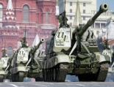










Как распределяются расходы по основным функциям государства
Общегосударственные вопросы
Национальная оборона
Расходы бюджета – это выплачиваемые из бюджета денежные средства, за исключением средств, являющихся источниками финансирования дефицита бюджета
Межбюджетные трансферты
Национальная безопасность и правоохранительная деятельность
Средства массовой информации
Национальная экономика
Физическая культура и спорт
Жилищно -коммунальное хозяйство
Социальная политика
Охрана окружающей среды
Культура, кинематография
Образование
Принципы формирования расходов бюджета: по муниципальным программам, по разделам (подразделам) функциональной структуры, по ведомствам в соответствии с расходными обязательствами, законодательно закрепленными за соответствующими уровнями бюджетов.
12

Slide 13
Что такое программный бюджет
Программный бюджет отличается от традиционного тем, что все или почти все расходы включены в программы и каждая программа своей целью прямо увязана с тем или иным стратегическим итогом деятельности ведомства.
Программное бюджетирование представляет собой методологию планирования, исполнения и контроля за исполнением бюджета, обеспечивающую взаимосвязь процесса распределения расходов с результатами от реализации программ, разрабатываемых на основе стратегических целей, с учетом приоритетов государственной политики, общественной значимости ожидаемых и конечных результатов использования бюджетных средств.
15
Бюджет Княгининского муниципального округа на 2023-2025 годы сформирован на основе 15 муниципальных программ
Исполнение бюджета по программной классификации
Взаимосвязь бюджетных расходов с результатами реализации муниципальных программ
Мониторинг показателей исполнения программ, оценка эффективности бюджетных расходов
Повышение качества бюджетного планирования и исполнения бюджета
13

Slide 14
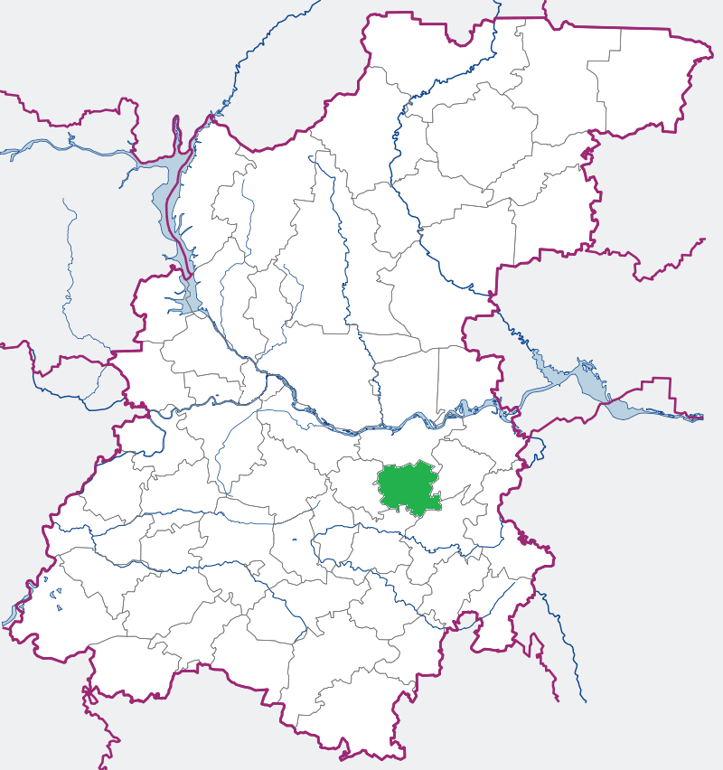
Какие показатели характеризуют
наш район в 2022 году
Площадь - 769 квадратных километров.
Численность населения Княгининского муниципального района – 10 992 чел.
Объем отгруженных товаров собственного производства, выполненных работ и услуг – 3,85 млрд. руб.
Среднемесячная заработная плата на 1 работающего - 39 610,23 руб.
Инвестиции в основной капитал - 645,18 млн. руб. руб.
Муниципальные учреждения-27
(казенные – 10, бюджетные - 14, автономные -3)
14

Slide 15
Объем отгруженных товаров собственного производства, выполненных работ и услуг
Объем отгруженных товаров собственного производства, выполненных работ и услуг
5 517,7
млн. рублей
Объем отгруженных товаров собственного производства, выполненных работ и услуг Княгининского муниципального района в 2022 году
504,5
тыс. рублей
Объем отгруженных товаров собственного производства, выполненных работ и услуг Княгининского муниципального района в 2022 году в расчете на 1 жителя

Slide 16
Какова динамика прогнозных показателей социально - экономического развития округа
Среднегодовая численность населения, человек
Среднемесячная заработная плата
на 1 работника, рублей
Индекс потребительских цен, %
16

Slide 17
Какова динамика прогнозных показателей социально - экономического развития округа
Инвестиции в основной капитал
Площадь ввода в действие жилых домов
17

Slide 18
Доходы бюджета Княгининского муниципального округа Нижегородской области
млн.рублей
671,9
633,8
633,8
миллионов рублей
прогноз поступления доходов
в бюджет округа в 2023 году
595,3
588,7
583,7
2021*
2022* *
2023
2024
2025
прогноз
тыс.рублей
57,7
тысяч рублей
доходы бюджета округа на душу
населения в 2023 году
61,1
57,7
53,5
54,2
53,1
2021*
2022* *
2023
2024
2025
прогноз
* - исполнение
** - первоначально принятый бюджет
18

Slide 19
Какие налоги зачисляются на территории округа
 | Налоги и сборы, установленные законодательством | Бюджет муниципального округа
Федеральные | 1. Акцизы, в том числе:
 | доходы от уплаты акцизов на нефтепродукты | 10%
 | 2. Налог на доходы физических лиц (по единым нормативам) | 18%
 | 3.Налоги со специальными налоговыми режимами, в том числе:
 | налог, взимаемый в связи с применением упрощенной системы налогообложения | 30%
 | единый сельскохозяйственный налог | 100%
 | налог, взимаемый в связи с применением патентной системы налогообложения | 100%
 | 4. Государственная пошлина (зависимости от установленных полномочий) | 100%
Местные | 1. Налог на имущество физических лиц | 100%
 | 2. Земельный налог | 100%
19

Slide 20
Расходы бюджета Княгининского муниципального округа
млн. рублей
693,7
миллионов рублей
прогноз расходов бюджета округа в 2023 году
669,4
607,3
693,7
574,7
576,6
2021*
2022**
2023
2024
2025
прогноз
тыс.рублей
63,1
тыс. рублей
Расходы бюджета округа на душу населения в 2023 году
59,9
54,6
63,1
52,3
52,4
2021*
2022**
2023
2024
2025
* - исполнение
прогноз
** - первоначально принятый бюджет

Slide 21
Основные параметры бюджета округа
млн. рублей
млн. рублей
671,9
633,8
693,7
миллионов рублей
расходы
бюджета округа в 2023 году
633,8
миллионов рублей
доходы
бюджета округа в 2023 году
588,7
693,7
576,6
669,4
54,7
607,3
574,7
576,6
2021*
2022**
2023
2024
2025
2021*
2022**
2023
2024
2025
прогноз
прогноз
млн. рублей
59,9
миллионов рублей
Дефицит (профицит)
бюджета округа в 2023 году
59,9
18,6
2,5
0
0
2021*
2022**
2023
2024
2025
дефицит
прогноз
профицит
* - исполнение
** - первоначально принятый бюджет
млн. рублей
Источники финансирования дефицита бюджета округа | Отчет за 2021 год | 2022 год | Прогноз
 |  |  | 2023 год | 2024 год | 2025 год
Изменение остатков средств на счетах по учету средств бюджета | 2,5 | -18,6 | -59,9 | 0 | 0

Slide 22
Из каких поступлений формируются доходы
бюджета округа в 2023-2025 годах
млн.рублей
Показатель | Прогноз
 | 2023 год | 2024 год | 2025 год
Доходы бюджета, ВСЕГО | 633,8 | 583,7 | 595,3
Налоговые и неналоговые доходы | 243,6 | 260,4 | 276,4
Безвозмездные поступления, ВСЕГО | 390,2 | 323,3 | 318,9
в том числе:
нецелевые (дотации) | 126,2 | 99,9 | 97,3
целевые (субсидии, субвенции, иные межбюджетные трансферты) | 264,0 | 223,4 | 221,6
Налоговые доходы
Неналоговые доходы
Безвозмездные поступления
270,7
390,2
323,3
318,9
238,0
254,8
5,6
5,6
5,7
2023 | 2024 | 2025 | 2023 | 2024 | 2025 | 2023 | 2024 | 2025

Slide 23
Какие основные налоговые и неналоговые доходы поступят в бюджет округа в 2023-2025 годах
млн.рублей
Наименование | Исполнено за 2021 год | 2022 год первона чальный бюджет | Прогноз
 |  |  | 2023 год | 2024 год | 2025 год
Налоговые и неналоговые доходы, в том числе | 214,0 | 220,7 | 243,6 | 260,4 | 276,4
Налоговые доходы всего, из них: | 205,2 | 215,1 | 238,0 | 254,8 | 270,7
налог на доходы физических лиц | 171,5 | 180,2 | 200,3 | 215,5 | 229,3
налог на имущество физических лиц | 4,8 | 4,7 | 5,8 | 6,1 | 6,3
земельный налог | 7,9 | 8,6 | 9,3 | 9,4 | 9,5
налоги на совокупный доход | 11,2 | 12,3 | 11,6 | 12,5 | 13,3
государственная пошлина | 1,1 | 1,2 | 1,5 | 1,5 | 1,6
акцизы | 8,7 | 8,1 | 9,5 | 9,8 | 10,7
Неналоговые доходы всего, из них: | 8,8 | 5,6 | 5,6 | 5,6 | 5,7
доходы от использования имущества, находящегося в муниципальной собственности | 4,4 | 3,7 | 2,8 | 3,0 | 3,1
Доходы от компенсации затрат | 0,7 | 0,0 | 0,3 | 0,3 | 0,3
доходы от продажи земельных участков и имущества | 2,8 | 1,6 | 1,7 | 1,5 | 1,4
штрафы | 0,6 | 0,2 | 0,7 | 0,7 | 0,8
23

Slide 24
Какую помощь из областного бюджета получает Княгининский муниципальный округ
тыс.рублей
 | Исполнено за 2021 год | 2022 год первоначальный бюджет | Прогноз
 |  |  | 2023 год | 2024 год | 2025 год
Дотации | 73 955,1 | 88 917,3 | 126 234,1 | 99 937,9 | 97 270,3
Субсидии | 176 171,6 | 24 766,8 | 84 151,5 | 38 626,0 | 38 138,9
Субвенции | 169 742,3 | 188 195,9 | 179 784,1 | 184 738,7 | 183 497,6
Иные межбюджетные трансферты | 24 295,1 | 66 163,0 | 3,0 | 3,0 | 3,0
ВСЕГО безвозмездные поступления из областного бюджета, тыс.рублей
444 164,1
368 043,0
390 172,7
323 305,6
318 909,8
2021 | 2022 | 2023 | 2024 | 2025

Slide 25
Основные приоритеты и особенности формирования бюджета округа по расходам
Фонд оплаты труда рассчитан с учетом сохранения целевых показателей заработной платы отдельных категорий работников, установленных указами Президента
Реализация жилищных программ действующих в Нижегородской области
Расходы бюджета округа на 2023 год и на плановый период 2024 и 2025 годов
Укрепление материально-технической базы учреждений социальной сферы
Реализация региональных проектов, обеспечивающих достижение целей, показателей и результатов федеральных проектов, входящих в состав национальных проектов Российской Федерации
25

Slide 26
Информация о реализации национальных проектов 2023-2025 годах

Slide 27
Как распределены расходы бюджета округа 2023-2025 годов по основным отраслям
693,7
миллионов рублей
расходы бюджета
в 2023 году
583,7
миллионов рублей
расходы бюджета
в 2024 году
595,3
миллионов рублей
расходы бюджета
в 2025 году
В соответствии с требованиями Бюджетного кодекса РФ при формировании расходов на 2024 и 2025 годы предусмотрены условно утверждаемые расходы районного бюджета в размере 2,5 % от общего объема расходов бюджета (без учета расходов бюджета, предусмотренных за счет межбюджетных трансфертов из других бюджетов бюджетной системы Российской Федерации, имеющих целевое назначение) в 2024 году (9,0 млн.рублей) и в размере 5% от общего объема расходов бюджета (без учета расходов бюджета, предусмотренных за счет межбюджетных трансфертов из других бюджетов бюджетной системы Российской Федерации, имеющих целевое назначение) в 2025 году 18,7млн.рублей).

Slide 28





Расходы бюджета округа по отраслям социальной сферы
Всего расходы по отраслям социальной сферы, млн. рублей
Физическая
культура и спорт
Образование
437,1
2022
226,1
2022
57,1
2023
294,4
363,9
363,6
2023
63,8
349,2
2024
235,2
2024
63,2
2025
235,6
2025
63,2
2022
2023
2024
2025
Культура и кинематография
Социальная политика
2022
12,2
2022
53,8
437,1
миллионов рублей
расходы
бюджета округа по отраслям
социальной сферы
в 2023 году
2023
12,7
2023
66,2
2024
7,0
2024
58,5
2025
6,3
2025
58,5

Slide 29
Сведения о расходах бюджета округа по
разделам и подразделам бюджетной классификации
Тыс.рублей
Рз/Пз | Наименование расходов | Исполнено за 2021 год | 2022 год | Прогноз на 2023 год | % к 2022 году | Прогноз на 2024 год | Прогноз на 2025 год
0100 | Общегосударственные вопросы | 53 099,9 | 67 630,9 | 85 754,4 | 126,8 | 76 386,3 | 78 911,8
0102 | Функционирование высшего должностного лица субъекта Российской Федерации и муниципального образования | 2 098,5 | 1 771,7 | 2 271,2 | 128,2 | 2 271,2 | 2 271,2
0103 | Функционирование законодательных (представительных) органов государственной власти и представительных органов муниципальных образований | 292,4 | 909,3 | 1 458,1 | 160,4 | 1 404,1 | 1 404,1
0104 | Функционирование Правительства Российской Федерации, высших исполнительных органов государственной власти субъектов Российской Федерации, местных администраций | 31 979,9 | 40 592,7 | 39 431,2 | 97,1 | 34 009,7 | 34 118,7
0105 | Судебная система | 0,0 | 73,4 | 1,6 | 2,2 | 1,7 | 10,8
0106 | Обеспечение деятельности финансовых, налоговых и таможенных органов и органов финансового (финансово-бюджетного) надзора | 9 936,9 | 10 181,2 | 13 059,7 | 128,3 | 13 057,3 | 13 057,3
0111 | Резервные фонды | 0 | 6 937,2 | 6 931,7 | 99,9 | 3 444,6 | 5 965,8
0113 | Другие общегосударственные вопросы | 8 792,2 | 7 165,4 | 22 600,9 | 315,4 | 22 197,7 | 22 083,9
0200 | Национальная оборона | 375,5 | 384,8 | 298,1 | 77,5 | 311,1 | 321,6
0203 | Мобилизационная и вневойсковая подготовка | 375,5 | 384,8 | 298,1 | 77,5 | 311,1 | 321,6

Slide 30
Рз/Пз | Наименование расходов | Исполнено за 2021 год | 2022 год | Прогноз на 2023 год | % к 2022 году | Прогноз на 2024 год | Прогноз на 2025 год
0300 | Национальная безопасность и правоохранительная деятельность | 17 830,3 | 19 635,9 | 23 613,8 | 120,3 | 23 318,8 | 23 334,5
0309 | Гражданская оборона | 0,0 | 63,2 | 53,2 | 84,2 | 0,0 | 12,0
0310 | Защита населения и территории от чрезвычайных ситуаций природного и техногенного характера,пожарная безопасность | 17 825,8 | 19 561,2 | 23 560,6 | 120,4 | 23 318,8 | 23 322,5
0314 | Другие вопросы в области национальной безопасности и правоохранительной деятельности | 4,5 | 11,5 | 0,0 | 0,0 | 0,0 | 0,0
0400 | Национальная экономика | 70 125,7 | 64 640,5 | 76 921,7 | 119,0 | 68 990,9 | 68 710,3
0401 | Общеэкономические вопросы | 0,0 | 301,4 | 0,0 | 0,0 | 0,0 | 0,0
0402 | Топливно-энергетический комплекс | 691,2 | 695,2 | 695,2 | 100,0 | 695,2 | 695,2
0405 | Сельское хозяйство и рыболовство | 39 987,0 | 42 526,4 | 48 107,5 | 113,1 | 52 916,5 | 51 662,5
0406 | Водное хозяйство | 0,0 | 50,0 | 0,0 | 0,0 | 0,0 | 0,0
0408 | Транспорт | 9 520,3 | 3 794,9 | 9 104,7 | 239,9 | 0,0 | 0,0
0409 | Дорожное хозяйство (дорожные фонды) | 11 867,2 | 10 725,7 | 11 647,6 | 108,6 | 9 762,9 | 10 736,3
0410 | Связь и информатика | 2 570,1 | 848,9 | 945,2 | 111,3 | 885,2 | 885,2
0412 | Другие вопросы в области национальной экономики | 5 489,9 | 5 698,0 | 6 421,5 | 112,7 | 4 731,1 | 4 731,1
0500 | Жилищно-коммунальное хозяйство | 72 450,5 | 101 377,4 | 65 425,6 | 64,5 | 39 468,3 | 39 467,1
0501 | Жилищное хозяйство | 30 254,7 | 2 353,9 | 7 383,7 | 313,7 | 0,0 | 0,0
0502 | Коммунальное хозяйство | 18 401,6 | 6 018,2 | 14 503,8 | 241,0 | 8 106,0 | 8 106,0
0503 | Благоустройство | 20 974,4 | 89 989,7 | 26 622,6 | 29,6 | 14 646,8 | 14 645,6
0505 | Другие вопросы в области жилищно-коммунального хозяйства | 2 819,8 | 3 015,6 | 16 915,5 | 560,9 | 16 715,5 | 16 715,5
0600 | Охрана окружающей среды | 20,3 | 20,3 | 193,3 | 952,2 | 180,9 | 188,2
0603 | Охрана объектов растительного и животного мира и среды их обитания | 20,3 | 20,3 | 193,3 | 952,2 | 180,9 | 188,2

Slide 31
Рз/Пз | Наименование расходов | Исполнено за 2021 год | 2022 год | Прогноз на 2023 год | % к 2022 году | Прогноз на 2024 год | Прогноз на 2025 год
0700 | Образование | 204 071,8 | 226 104,3 | 294 396,4 | 130,2 | 235 244,9 | 235 649,4
0701 | Дошкольное образование | 54 663,5 | 60 928,4 | 68 882,3 | 113,1 | 63 986,1 | 64 129,3
0702 | Общее образование | 109 586,6 | 116 686,2 | 180 511,1 | 154,7 | 131 822,4 | 132 082,7
0703 | Дополнительное образование детей | 9 940,0 | 14 849,4 | 11 046,3 | 74,4 | 11 221,6 | 11 222,6
0707 | Молодежная политика и оздоровление детей | 4 817,4 | 8 615,0 | 355,2 | 4,1 | 355,2 | 355,2
0709 | Другие вопросы в области образования | 25 064,3 | 25 025,3 | 33 601,5 | 134,3 | 27 859,6 | 27 859,6
0800 | Культура, кинематография | 176 091,4 | 53 767,8 | 66 233,8 | 123,2 | 58 523,1 | 58 443,1
0801 | Культура | 159 774,8 | 37 221,5 | 50 781,9 | 136,4 | 42 977,0 | 42 897,0
0802 | Кинематография | 599,8 | 599,8 | 583,4 | 97,3 | 600,0 | 600,0
0804 | Другие вопросы в области культуры, кинематографии | 15 716,8 | 15 946,5 | 14 868,5 | 93,2 | 14 946,1 | 14 946,1
1000 | Социальная политика | 8 210,3 | 12 189,7 | 12 691,6 | 104,1 | 6 991,8 | 6 309,7
1001 | Пенсионное обеспечение | 5 427,5 | 5 855,8 | 5 611,5 | 95,8 | 0,0 | 0,0
1003 | Социальное обеспечение населения | 48,2 | 6,3 | 6,1 | 96,8 | 6,1 | 6,1
1004 | Охрана семьи и детства | 2 734,6 | 6 327,6 | 7 074,0 | 111,8 | 6 985,7 | 6 303,6
1100 | Физическая культура и спорт | 62 746,4 | 57 158,2 | 63 746,4 | 111,5 | 63 149,1 | 63 149,1
1102 | Массовый спорт | 34 812,0 | 39 140,5 | 40 796,9 | 104,2 | 42 257,6 | 42 257,6
1103 | Спорт высших достижений | 26 759,2 | 16 790,7 | 21 419,4 | 127,6 | 19 368,0 | 19 368,0
1105 | Другие вопросы в области физической культуры и спорта | 1 175,2 | 1 227,0 | 1 530,1 | 124,7 | 1 523,5 | 1 523,5
1200 | Средства массовой информации | 3 889,7 | 4 035,0 | 4 396,8 | 109,0 | 2 115,5 | 2 115,5
1201 | Телевидение и радиовещание | 1 657,3 | 0,0 | 0,0 | 0,0 | 0,0 | 0,0
1202 | Периодическая печать и издательства | 2 232,4 | 4 035,0 | 4 396,8 | 109,0 | 2 115,5 | 2 115,5
1400 | Межбюджетные трансферты | 475,1 | 375,7 | 0,0 | 0,0 | 0,0 | 0,0
1401 | Дотации на выравнивание бюджетной обеспеченности субъектов Российской Федерации и муниципальных образований | 0,0 | 0,0 | 0,0 | 0,0 | 0,0 | 0,0
1403 | Прочие межбюджетные трансферты общего характера | 475,1 | 375,7 | 0,0 | 0,0 | 0,0 | 0,0
 | Условно утверждаемые расходы |  |  |  |  | 9 008,0 | 18 682,1
 | ИТОГО | 669 386,9 | 607 320,5 | 693 671,9 | 114,2 | 583 688,7 | 595 282,4

Slide 32
Программные и непрограммные расходы бюджета округа
Программные расходы
(97,7%), млн. рублей
Непрограммные расходы
(2,3%), млн. рублей
Распределены исходя из необходимости достижения запланированных индикаторов и конечных результатов по муниципальным программам Княгининского муниципального округа (в 2023 - 2025 годах по 15 муниципальным программам)
Расходы, не вошедшие в мероприятия муниципальных программ, в том числе на содержание контрольно-счетной инспекции Княгининского муниципального округа, муниципального казенного учреждения "Хозяйственно-эксплуатационное управление" Княгининского муниципального округа, муниципального казенного учреждения «Управление капитального строительства Княгининского муниципального округа Нижегородской области, Совет депутатов Княгининского муниципального округа Нижегородской области, главы местного самоуправления округа и другие расходы.
2023
2024
2025
677,9
559,1
561,0
15,8
15,6
15,6
32

Slide 33
Какие муниципальные программы будут реализовываться в 2023 году
Млн. руб.

Slide 34
Финансирование муниципальных программ в 2023 году
тыс.рублей
Наименование расходов | Прогноз на 2023 год | Прогноз на 2024 год | Прогноз на 2025 год
Расходы всего, в том числе | 693 671,9 | 574 680,7 | 576 600,3
Расходы на реализацию муниципальных программ: | 677 878,5 | 559 064,3 | 560 964,3
Муниципальная программа Княгининского муниципального Нижегородской области "Развитие образования Княгининского муниципального округа Нижегородской области" на 2023-2027 годы | 277 892,9 | 225 039,7 | 225 490,7
Муниципальная программа Княгининского муниципального округа Нижегородской области "Социальная поддержка граждан Княгининского муниципального округа Нижегородской области" на 2023-2027 годы | 8 197,8 | 1 157,7 | 1 157,7
Муниципальная программа Княгининского муниципального округа Нижегородской области " Обеспечение граждан Княгининского муниципального округа Нижегородской области доступным и комфортным жильем" на 2023-2027 годы | 5 450,7 | 5 362,4 | 4 680,3
Муниципальная программа Княгининского муниципального округа Нижегородской области "Обеспечение населения Княгининского муниципального округа Нижегородской области качественными услугами в сфере жилищно-коммунального хозяйства и транспортного обслуживания" на 2023-2027 годы | 25 740,1 | 8 286,9 | 8 294,2
Муниципальная программа Княгининского муниципального округа Нижегородской области "Развитие культуры и туризма Княгининского муниципального округа Нижегородской области" на 2023-2027 годы | 72 189,2 | 64 848,1 | 64 808,1
34

Slide 35
Наименование расходов | Прогноз на 2023 год | Прогноз на 2024 год | Прогноз на 2025 год
Муниципальная программа Княгининского муниципального округа Нижегородской области "Информационное общество Княгининского муниципального округа Нижегородской области"на 2023-2027 годы | 41 216,3 | 35 391,8 | 35 456,8
Муниципальная программа Княгининского муниципального округа Нижегородской области «Развитие физической культуры и спорта Княгининского муниципального округа Нижегородской области» на 2023-2027 годы | 71 914,7 | 66 291,1 | 66 291,1
Муниципальная программа Княгининского муниципального округа Нижегородской области "Развитие агропромышленного комплекса Княгининского муниципального округа Нижегородской области" на 2023-2027 годы | 48 107,5 | 52 916,5 | 51 662,5
Муниципальная программа Княгининского муниципального округа Нижегородской области "Управление муниципальной собственностью Княгининского муниципального округа Нижегородской области" на 2023-2027 годы | 6 573,7 | 0,0 | 0,0
35

Slide 36
Наименование расходов | Прогноз на 2023 год | Прогноз на 2024 год | Прогноз на 2025 год
Муниципальная программа Княгининского муниципального округа Нижегородской области "Развитие предпринимательства Княгининского муниципального округа " на 2023-2027 годы | 1 210,8 | 0,0 | 0,0
Муниципальная программа Княгининского муниципального округа Нижегородской области "Обеспечение безопасности жизни населения Княгининского муниципального округа Нижегородской области" на 2023-2027 годы | 36 938,1 | 34 451,9 | 35 284,7
Муниципальная программа Княгининского муниципального округа Нижегородской области "Управление муниципальными финансами Княгининского муниципального округа" на 2023-2027 годы | 35 255,7 | 31 610,1 | 34 131,3
Муниципальная программа Княгининского муниципального округа Нижегородской области "Улучшение условий и охраны труда в организациях и учреждениях Княгининского муниципального округа Нижегородской области" на 2023-2027 годы | 2 959,9 | 1 652,8 | 1 652,8
Муниципальная программа Княгининского муниципального округа Нижегородской области «Формирование комфортной городской среды на территории муниципального образования Княгининского муниципального округа Нижегородской области на 2023-2027 годы" | 6 146,1 | 6 201,3 | 6 200,1
Муниципальная программа Княгининского муниципального округа Нижегородской области "Развитие благоустройства территории Княгининского муниципального округа Нижегородской области на 2023-2027 годы" | 38 085,0 | 25 854,0 | 25 854,0
Непрограммные расходы | 15 793,4 | 15 616,4 | 15 636,0
36

Slide 37
Муниципальная программа «Развитие образования Княгининского муниципального округа Нижегородской области» на 2023-2027 годы
Срок действия программы:
2023-2027 годы
Муниципальный заказчик – координатор:
Управление образования и молодежной политики администрации Княгининского муниципального округа
Учащиеся общеобразовательных учреждений –
1046 чел.
Обучающиеся учреждений дополнительного образования 380 чел.
Дети дошкольного возраста - 449 чел.
Целевая группа программы
Расходы по программе
2023 год
277,9
млн. рублей.
2024 год
225,0
млн. рублей.
2025 год
225,5
млн. рублей.
Расходы на образование в расчете на одного жителя района
2022 год
19 004 рубля
2023 год
25 282 рубля
2024 год
20 473 рубля
2025 год
20 514 рубля
11 млн. рублей
на решение других вопросов в области образования
266,9 млн. рублей
на содержание в 2023 году муниципальных учреждений и предоставление субсидий на выполнение муниципальных заданий по оказанию муниципальных услуг (выполнение работ) и иные цели
(13 муниципальных учреждений)
37

Slide 38
Муниципальная программа «Развитие образования Княгининского муниципального округа Нижегородской области» на 2023-2027 годы
тыс.рублей
Наименование расходов | Исполнено за 2021 год | 2022 год | 2023 год | % к 2022 году | Прогноз на 2024 год | Прогноз на 2025 год
Муниципальная программа Княгининского муниципального Нижегородской области "Развитие образования Княгининского муниципального округа Нижегородской области" на 2023-2027 годы | 194 780,70 | 208 894,90 | 277 892,90 | 133,0 | 225 039,70 | 225 490,70
Подпрограмма "Развитие общего образования" | 152 707,70 | 164 728,00 | 182 751,50 | 110,9 | 181 725,60 | 182 176,60
Подпрограмма "Развитие дополнительного образования и воспитания детей" | 4 306,60 | 5 599,70 | 6 255,50 | 111,7 | 6 267,50 | 6 267,50
Подпрограмма "Развитие системы оценки качества образования и информационной прозрачности системы образования" | 2 878,30 | 2 667,30 | 2 984,90 | 111,9 | 2 984,90 | 2 984,90
Подпрограмма "Ресурсное обеспечение сферы образования Княгининского района Нижегородской области" | 32 093,80 | 33 344,60 | 82 002,20 | 245,9 | 30 162,90 | 30 162,90
Подпрограмма "Социально-правовая защита детей" | 469,7 | 515,7 | 597,5 | 115,9 | 597,5 | 597,5
Подпрограмма «Патриотическое воспитание граждан в Княгининском муниципальном районе» | 8,5 | 8,5 | 49 | 576,5 | 49 | 49
Подпрограмма "Развитие молодежной политики" | 0 | 0 | 71 | 0,0 | 71 | 71
Подпрограмма "Обеспечение реализации муниципальной программы" | 2 316,10 | 2 031,10 | 3 181,30 | 156,6 | 3 181,30 | 3 181,30
38

Slide 39
Основные индикаторы достижения цели и показатели непосредственных результатов муниципальной программы
Показатель | 2021 год | 2022 год | 2023 год | 2024 год | 2025 год
Удельный вес численности обучающихся по программам общего образования, участвующих в олимпиадах и конкурсах различного уровня, в общей численности обучающихся по программам общего образования | 82% | 84% | 85% | 87% | 87%
Охват детей в возрасте 5-18 лет дополнительным образованием (удельный вес численности детей, получающих услуги дополнительного образования, общей численности детей в возрасте 5-18 лет) | 71% | 82% | 83% | 83% | 83%
Доступность дошкольного образования | 100% | 100% | 100% | 100% | 100%
Доля детей, отдохнувших в учреждениях, организующих отдых и оздоровление | 52 % | 54% | 56% | 58% | 58%
39

Slide 40



Муниципальная программа Княгининского муниципального округа Нижегородской области "Социальная поддержка граждан Княгининского муниципального округа Нижегородской области" на 2023-2027 годы
Цель муниципальной программы:
Повышение уровня и качества жизни пожилых граждан, инвалидов, семей с детьми, иных категорий населения, в отношении которых законодательно установлены обязательства государства по предоставлению мер социальной поддержки.
Срок действия программы:
2023-2027 годы.
Муниципальный заказчик – координатор:
Администрация Княгининского муниципального округа.
Целевая группа
Инвалиды и другие маломобильные группы населения
Семьи с несовершеннолетними детьми, дети-сироты
Граждане пожилого возраста
40

Slide 41
Муниципальная программа Княгининского муниципального округа Нижегородской области "Социальная поддержка граждан Княгининского муниципального округа Нижегородской области" на 2023-2027 годы
Тыс.рублей
Наименование расходов | Исполнено за 2021 год | 2022 год | Прогноз на 2023 год | % к 2022 году | Прогноз на 2024 год | Прогноз на 2025 год
Муниципальная программа Княгининского муниципального округа Нижегородской области "Социальная поддержка граждан Княгининского муниципального округа Нижегородской области" на 2023-2027 годы | 4 501,3 | 5 873,1 | 8 197,8 | 139,6 | 1 157,7 | 1 157,7
Подпрограмма "Старшее поколение" | 3 587,4 | 3 867,0 | 5 621,5 | 145,4 | 10,0 | 10,0
Подпрограмма «Укрепление института семьи в Княгининском муниципальном районе Нижегородской области» | 869,9 | 1 962,1 | 2 532,3 | 129,1 | 1 103,7 | 1 103,7
Подпрограмма "Формирование доступной для инвалидов среды жизнедеятельности в Княгининском муниципальном районе Нижегородской области" | 44,0 | 44,0 | 44,0 | 100,0 | 44,0 | 44,0

Slide 42
Муниципальная программа Княгининского муниципального округа Нижегородской области "Социальная поддержка граждан Княгининского муниципального округа Нижегородской области" на 2023-2027 годы
Как меняются расходы на реализацию программы в расчете на одного жителя района
2021 год
405,2
рублей
2022 год
534,3 рубля
2023 год
745,8
рублей
2024 год
105,3
рублей
2025 год
105,3
рублей
Основные индикаторы достижения цели и показатели непосредственных результатов муниципальной программы
№ п/п | Наименование индикатора | Ед. измерения | Значение индикатора
 |  |  | 2021 год | 2022 год | 2023 год | 2024 год | 2025 год
1 | 2 | 3 | 4 | 5 | 6 | 7 | 8
1 | Индикатор 1.1. Доля граждан, обеспеченных жилыми помещениями по договорам социального найма, от общего количества граждан, утративших жилые помещения в результате пожара | % | 0 | 0 | 100 | 0 | 0

Slide 43
Муниципальная программа Княгининского муниципального округа Нижегородской области "Обеспечение граждан Княгининского муниципального округа Нижегородской области доступным и комфортным жильем" на 2023-2027 годы
Цель муниципальной программы – повышение доступности жилья и качества жилищного обеспечения населения, в том числе с учетом исполнения государственных обязательств по обеспечению жильем отдельных категорий граждан.
Муниципальный заказчик – координатор: администрация Княгининского муниципального округа Нижегородской области.
Представитель муниципального заказчика: отдел экономики, развития бизнеса и инвестиционной политики администрации Княгининского муниципального округа Нижегородской области
Срок действия программы: 2023-2027 годы.
На реализацию муниципальной программы предусмотрено:
2023 год – 5 450,7 тысяч рублей; 2024 год – 5 362,4 тысяч рублей; 2025 год – 4 680,3 тысяч рублей.
- на предоставление социальных выплат на обеспечение жильем молодых семей, а так же компенсация процентной ставки по кредитам:
2023 год – 1 241,6 тысяч рублей; 2024 год – 1 153,3 тысяч рублей; 2025 год – 471,3 тысяч рублей.
- на обеспечение жильем детей-сирот и детей оставшихся без попечения родителей:
2023 год – 4 209,1 тысяч рублей; 2024 год – 4 209,1 тысяч рублей; 2025 год – 4 209,0 тысяч рублей.
43

Slide 44
Муниципальная программа Княгининского муниципального округа Нижегородской области "Обеспечение граждан Княгининского муниципального округа Нижегородской области доступным и комфортным жильем" на 2023-2027 годы
тыс. рублей
Наименование расходов | Исполнено за 2021 год | 2022 год | Прогноз на 2023 год | % к 2022 году | Прогноз на 2024 год | Прогноз на 2025 год
Муниципальная программа Княгининского муниципального округа Нижегородской области " Обеспечение граждан Княгининского муниципального округа Нижегородской области доступным и комфортным жильем" на 2023-2027 годы | 936,6 | 4 828,5 | 5 450,7 | 112,9 | 5 362,4 | 4 680,3
Подпрограмма " Обеспечение жильем молодых семей в Княгининском муниципальном округе Нижегородской области" на 2023-2027 годы | 809,6 | 1 048,5 | 1 241,6 | 118,4 | 1 153,3 | 471,3
Подпрограмма "Обеспечение детей-сирот и детей, оставшихся без попечения родителей, лиц из числа детей-сирот и детей, оставшихся без попечения родителей, жилыми помещениями в Княгининском муниципальном округе Нижегородской области" на 2023-2027 годы | 127,0 | 3 780,0 | 4 209,1 | 111,4 | 4 209,1 | 4 209,0

Slide 45
Муниципальная программа Княгининского муниципального округа Нижегородской области "Обеспечение граждан Княгининского муниципального округа Нижегородской области доступным и комфортным жильем" на 2023-2027 годы
В 2023 году планируется предоставить социальные выплаты молодой семье на приобретение или строительство жилья и предусмотрены расходы на обеспечение жильем детей-сирот.
Как меняются расходы в расчете на одного жителя района
2022
год
439,3
рублей
2023
год
495,9
рублей
2024
год
487,8
рублей
2025
год
426,0
рублей
Основные индикаторы достижения цели и показатели непосредственных результатов муниципальной программы
Наименование индикатора | Ед. измерения | Значение индикатора
 |  | 2021 год | 2022 год | 2023 год | 2024 год | 2025 год
Доля молодых семей, получивших свидетельства о праве на получение социальной выплаты, в общем количестве молодых семей | % | 4,5 | 5,0 | 5,3 | 5,5 | 6,0
Обеспеченность социальными выплатами отдельных категорий граждан | % | 80 | 80 | 82 | 84 | 88
Доля детей-сирот, обеспеченных жилыми помещениями (от общего количества граждан данной категории, нуждающихся в улучшении жилищных условий, состоящих в списке) | % | 9,4 | 15,6 | 21,8 | 57,0 | 63,0

Slide 46
Муниципальная программа Княгининского муниципального округа Нижегородской области "Обеспечение населения Княгининского муниципального округа Нижегородской области качественными услугами в сфере жилищно-коммунального хозяйства и транспортного обслуживания" на 2023-2027 годы
Цель муниципальной программы - создание комфортной среды проживания и жизнедеятельности для населения Княгининского муниципального округа.
Муниципальный заказчик – координатор: администрация Княгининского муниципального округа Нижегородской области.
Представитель муниципального заказчика: управление инженерной инфраструктуры и общественной безопасности администрации Княгининского муниципального округа
Срок действия программы: 2023-2027 годы.
тыс. рублей
Наименование расходов | Исполнено за 2021 год | 2022 год | Прогноз на 2023 год | % к 2022 году | Прогноз на 2024 год | Прогноз на 2025 год
Муниципальная программа Княгининского муниципального округа Нижегородской области "Обеспечение населения Княгининского муниципального округа Нижегородской области качественными услугами в сфере жилищно-коммунального хозяйства и транспортного обслуживания" на 2023-2027 годы | 64 556,6 | 87 225,4 | 25 740,1 | 29,0 | 8 286,9 | 8 294,2
Подпрограмма «Развитие системы инженерной инфраструктуры и жилищно-коммунального хозяйства Княгининского муниципального округа Нижегородской области» на 2023-2027 годы | 55 016,0 | 5 647,3 | 7 481,8 | 123,9 | 0,0 | 0,0
Подпрограмма «Развитие пассажирских перевозок в Княгининском муниципальном округе Нижегородской области» на 2023-2027 годы | 9 520,3 | 3 794,9 | 9 104,7 | 239,9 | 0,0 | 0,0
Подпрограмма "Обращение с отходами и охрана окружающей среды на территории Княгининского муниципального округа Нижегородской области" на 2023-2027 годы | 20,3 | 72 140,2 | 9 153,6 | 12,7 | 8 286,9 | 8 294,2
Подпрограмма "Обращение с отходами и охрана окружающей среды на территории Княгининского муниципального района Нижегородской области" на 2020-2024 годы |  | 5 643,0 | 0,0 | 0,0 | 0,0 | 0,0
46

Slide 47
Муниципальная программа Княгининского муниципального округа Нижегородской области "Обеспечение населения Княгининского муниципального округа Нижегородской области качественными услугами в сфере жилищно-коммунального хозяйства и транспортного обслуживания" на 2023-2027 годы
Основные индикаторы достижения цели и показатели непосредственных результатов муниципальной программы
Наименование индикатора | Ед. измерения | Значение индикатора
 |  | 2021 | 2022 | 2023 | 2024 | 2025
1 | 2 | 3 | 4 | 5 | 6 | 7
Количество расселенных многоквартирных домов признанных аварийными и подлежащими сносу | Ед. | 3 | 0 | 0 | 0 | 0
Выполнение работ, связанных с осуществлением регулярных перевозок пассажиров и багажа автомобильным транспортом | % | 100 | 100 | 100 | 100 | 100
Количество благоустроенных мест массового отдыха населения | Ед. | 1 | 1 | 1 | 1 | 1
Количество контейнерных площадок обустроенных на территории района | Ед. | 0 | 18 | 33 | 44 | 44
Количество приобретенных контейнеров для накопления ТКО | Ед. | 0 | 55 | 37 | 47 | 47
Количество приобретенных бункеров для раздельного накопления ТКО | Ед. | 0 | 6 | 2 | 2 | 2

Slide 48
Муниципальная программа Княгининского муниципального округа Нижегородской области «Развитие культуры и туризма Княгининского муниципального округа Нижегородской области" на 2023-2027 годы
Срок действия программы:
2023-2027 годы
Муниципальный заказчик-координатор программы – отдел культуры, туризма и народных промыслов администрации Княгининского муниципального округа Нижегородской области.
Цель муниципальной программы - создание условий и возможностей для повышения роли культуры в воспитании и просвещении населения Княгининского муниципального округа в его лучших традициях и достижениях; сохранение культурного наследия и единого культурно-информационного пространства; создание условий для наиболее полного и качественного развития молодежи и реализации ее потенциала в интересах Княгининского муниципального округа.
Целевая группа – жители Княгининского муниципального округа.
48

Slide 49
Муниципальная программа Княгининского муниципального округа Нижегородской области «Развитие культуры и туризма Княгининского муниципального округа Нижегородской области" на 2023-2027 годы
тыс. рублей
Наименование расходов | Исполнено за 2021 год | 2022 год | Прогноз на 2023 год | % к 2021 году | Прогноз на 2024 год | Прогноз на 2025 год
Муниципальная программа Княгининского муниципального округа Нижегородской области "Развитие культуры и туризма Княгининского муниципального округа Нижегородской области" на 2023-2027 годы | 182 099,1 | 64 489,7 | 72 189,2 | 111,9 | 64 848,1 | 64 808,1
Подпрограмма "Наследие" | 160 097,4 | 37 659,3 | 51 013,3 | 135,5 | 43 303,0 | 43 263,0
Подпрограмма "Развитие дополнительного музыкального образования детей" | 6 137,0 | 10 760,5 | 6 479,4 | 60,2 | 6 700,0 | 6 700,0
Подпрограмма "Развитие внутреннего культурно-познавательного туризма" | 18,0 | 18,1 | 22,0 | 121,5 | 22,0 | 22,0
Подпрограмма "Хозяйственное обеспечение деятельности учреждений культуры Княгининского муниципального округа" | 14 551,2 | 14 717,3 | 13 151,4 | 89,4 | 13 300,0 | 13 300,0
Подпрограмма "Развитие молодежной политики" | 133,0 | 109,8 | 0,0 | 0,0 | 0,0 | 0,0
Подпрограмма "Обеспечение реализации муниципальной программы" | 1 162,5 | 1 224,7 | 1 523,1 | 124,4 | 1 523,1 | 1 523,1
49

Slide 50
Муниципальная программа Княгининского муниципального округа Нижегородской области «Развитие культуры и туризма Княгининского муниципального округа Нижегородской области" на 2023-2027 годы
Как меняются расходы на культуру и туризм в расчете на 1 жителя
рублей
6567,4
5867,0
5899,6
5895,9
Основные индикаторы достижения цели и показатели непосредственных результатов муниципальной программы
Наименование индикатора | Ед. измерения | Значение индикатора
 |  | 2021 год | 2022 год | 2023 год | 2024 год | 2025 год
1 | 2 | 3 | 4 | 5 | 6 | 7
Увеличение количества посещений культурно-массовых мероприятий | чел. | 38800 | 39000 | 39200 | 39300 | 39400
Повышение уровня удовлетворенности граждан Княгининского муниципального района качеством предоставления муниципальных услуг | % | 97,8 | 97,9 | 98,0 | 98,1 | 98,2
Увеличение доли библиотек, подключенных к сети «Интернет», в общем количестве библиотек ЦБС Княгининского муниципального района | % | 73 | 73 | 80 | 80 | 86

Slide 51
Муниципальная программа Княгининского муниципального округа Нижегородской области «Развитие культуры и туризма Княгининского муниципального округа Нижегородской области" на 2023-2027 годы
Наименование индикатора | Ед. измерения | Значение индикатора
 |  | 2021 год | 2022 год | 2023 год | 2024 год | 2025 год
1 | 2 | 3 | 4 | 5 | 6 | 7
Увеличение количества посещений музея | чел. | 3500 | 3960 | 4120 | 4340 | 4680
Увеличение количества фильмовыдач | ед. | 570 | 574 | 578 | 582 | 586
Увеличение доли детей, привлекаемых к участию в творческих мероприятиях, в общем числе детей ДМШ | % | 35,3 | 35,5 | 37,7 | 38,0 | 38,2
Увеличение количества экскурсионных маршрутов | ед. | 13 | 14 | 15 | 16 | 17
Увеличение количества обращений в библиотеку | % | 100 | 130,80 | 130,85 | 130,9 | 130,95
Доля молодых людей, участвующих в деятельности молодежных общественных объединений | % | 100 | 100,08 | 100,16 | 100,24 | 100,32
Финансовое обеспечение деятельности учреждений культуры | % | 100 | 100 | 100 | 100 | 100
Хозяйственное обеспечение деятельности учреждений культуры | % | 100 | 100 | 100 | 100 | 100
Обеспечение выполнения муниципального задания учреждениями, подведомственными отделу культуры и молодежной политики | % | 100 | 100 | 100 | 100 | 100

Slide 52
Муниципальные программы общего характера
«Управление муниципальными финансами Княгининского муниципального округа Нижегородской области» на
2023-2027 годы:
2023 год – 35,3 млн.рублей
2024 год – 31,6 млн.рублей
2025 год – 34,1 млн.рублей
«Управление муниципальной собственностью Княгининского муниципального округа Нижегородской области» на 2023-2027 годы:
2023 год – 6,6 млн.рублей
2024 год – 0,0 млн.рублей
2025 год – 0,0 млн.рублей
«Информационное общество Княгининского муниципального округа Нижегородской области» на 2023-2027 годы:
2023 год – 41,2 млн.рублей
2024 год – 35,4 млн.рублей
2025 год – 35,5 млн.рублей
Общего характера
«Формирование комфортной городской среды на территории муниципального образования Княгининского муниципального округа Нижегородской области» на 2023-2027 годы
2023 год – 6,1 млн.рублей
2024 год – 6,2 млн.рублей
2025 год – 6,2 млн.рублей
«Развитие благоустройства территории Княгининского муниципального округа Нижегородской области» на 2023-2027 годы
2023 год – 38,1 млн.рублей
2024 год – 25,9 млн.рублей
2025 год – 25,9 млн.рублей
Предоставление субсидии на выполнение муниципального задания по оказанию муниципальных услуг:
МАУ «Княгининский РИЦ» в сумме:
2023 год – 4,4 млн.рублей.
2024 год – 2,1 млн.рублей.
2025 год – 2,1 млн.рублей.
«Развитие предпринимательства Княгининского муниципального округа» на 2023-2027 годы
2023 год – 1,2 млн.рублей
2024 год – 0,0 млн.рублей
2025 год – 0,0 млн.рублей
«Улучшение условий и охраны труда в организациях и учреждениях Княгининского муниципального округа Нижегородской области» на 2023-2027 годы
2023 год – 3,0 млн.рублей
2024 год – 1,6 млн.рублей
2025 год – 1,6 млн.рублей
52

Slide 53
Муниципальная программа Княгининского муниципального района Нижегородской области "Развитие физической культуры и спорта Княгининского муниципального округа Нижегородской области" на 2023-2027 годы
Срок действия программы:
2023-2027 годы
Муниципальный заказчик-координатор программы
отдел физической культуры и спорта администрации Княгининского муниципального округа Нижегородской области.
Цель:
Создание условий для развития физической культуры и спорта в Княгининском муниципальном округе, повышение конкурентоспособности Княгининского спорта на соревнованиях всех уровней.
тыс. рублей
Наименование расходов | Исполнено за 2021 год | 2022 год | Прогноз на 2023 год | % к 2022 году | Прогноз на 2024 год | Прогноз на 2025 год
Муниципальная программа Княгининского муниципального округа Нижегородской области «Развитие физической культуры и спорта Княгининского муниципального округа Нижегородской области» на 2023-2027 годы | 32 218,1 | 25 246,7 | 71 914,7 | 284,8 | 66 291,1 | 66 291,1
Подпрограмма «Развитие физической культуры и массового спорта, развитие спорта высших достижений» | 31 042,9 | 24019,7 | 70 391,2 | 293,1 | 64 767,6 | 64 767,6
Подпрограмма «Обеспечение реализации муниципальной программы» | 1 175,2 | 1 227,0 | 1 523,5 | 124,2 | 1 523,5 | 1 523,5
Муниципальная программа города Княгинино Княгининского района Нижегородской области "Развитие физической культуры и спорта на территории города Княгинино Княгининского района Нижегородской области" на 2020-2024 годы | 34 602,0 | 38930,5 | 0,0 | 0,0 | 0,0 | 0,0
Подпрограмма "Развитие физической культуры и массового спорта, развитие спорта высших достижений" | 34 602,0 | 38 930,5 | 0,0 | 0,0 | 0,0 | 0,0
53

Slide 54
Муниципальная программа Княгининского муниципального района Нижегородской области "Развитие физической культуры и спорта Княгининского муниципального округа Нижегородской области" на 2023-2027 годы
Индикаторы достижения цели муниципальной программы | Ед. измерения | Значение индикатора
 |  | 2021 год | 2022 год | 2023 год | 2024 год | 2025 год
Занимающиеся в МБУ «Княгининская СШ» общая численность | чел. | 429 | 432 | 437 | 440 | 445
Количество спортивно-массовых мероприятий, спортивных соревнований | единиц | 136 | 137 | 138 | 139 | 140
Как изменяются расходы на физическую культуру и спорт в расчете на одного жителя района, рублей
2021 год
6016,0
2022 год
5 838,5
2023 год
6 542,5
2024 год
6 030,8
2025 год
6 030,8
54

Slide 55
Муниципальная программа Княгининского муниципального округа Нижегородской области "Развитие агропромышленного комплекса Княгининского муниципального округа Нижегородской области»
на 2023-2027 годы"
Цель:
-развитие производственно-финансовой деятельности организаций агропромышленного комплекса;
-обеспечение продовольственной независимости Княгининского муниципального округа.
Муниципальный заказчик-координатор Программы:
Управление сельского хозяйства и природопользования Княгининского муниципального округа
Срок действия программы: 2023-2027 годы.
тыс. рублей
Наименование расходов | Исполнено за 2021 год | 2022 год | Прогноз на 2023 год | % к 2022 году | Прогноз на 2024 год | Прогноз на 2025 год
Муниципальная программа Княгининского муниципального округа Нижегородской области "Развитие агропромышленного комплекса Княгининского муниципального округа Нижегородской области" на 2023-2027 годы | 40 068,4 | 42 526,4 | 48 107,5 | 113,1 | 52 916,5 | 51 662,5
Подпрограмма "Развитие сельского хозяйства, пищевой и перерабатывающей промышленности Княгининского муниципального округа Нижегородской области" до 2027 года | 35 243,0 | 37 733,9 | 42 311,8 | 112,1 | 47 253,3 | 45 999,3
Подпрограмма "Эпизоотическое благополучие Княгининского муниципального округа Нижегородской области до 2027 года" | 214,3 | 305,0 | 264,3 | 86,7 | 264,3 | 264,3
Подпрограмма "Обеспечение реализации муниципальной программы" | 4 529,7 | 4 487,5 | 5 531,4 | 123,3 | 5 398,9 | 5 398,9
Подпрограмма "Борьба со злостным сорняком борщевик Сосновского" | 81,4 | 0,0 | 0,0 | 0,0 | 0,0 | 0,0
55

Slide 56
Муниципальная программа Княгининского муниципального округа Нижегородской области "Развитие агропромышленного комплекса Княгининского муниципального округа Нижегородской области" на 2023-2027 годы
Как меняются расходы в расчете на 1 жителя округа
2022 год
3 868,8 рублей
2023
год
4 376,6 рубля
2024 год
4 814,1 рублей
2025 год
4 700,0 рублей
Наименование индикатора | Значение индикатора
 | 2021 год | 2022 год | 2023 год | 2024 год | 2025 год
Индекс производства продукции сельского хозяйства в хозяйствах всех категорий (в сопоставимых ценах), % к предыдущему году | 100,2 | 101,7 | 101,8 | 102,0 | 102,2
Индекс физического объема инвестиций в основной капитал сельского хозяйства, % к предыдущему году | 100,0 | 112,0 | 101,0 | 100,5 | 100,5
Объем инвестиций в основной капитал сельского хозяйства, млрд. руб. | 101,9 | 102,1 | 104,0 | 104,0 | 104,2
Уровень рентабельности сельскохозяйственных организаций, % | 15 | 26 | 26,5 | 27 | 27
Среднемесячная номинальная заработная плата в сельском хозяйстве, руб. | 29734 | 38840 | 40390 | 42000 | 43800
Валовая продукция сельского хозяйства во всех категориях хозяйств ,тыс. руб. | 940 000 | 945 018 | 982 818 | 1 022 130 | 1 063 015

Slide 57
Муниципальный долг Княгининского
муниципального округа
Муниципальный долг - обязательства, возникающие из муниципальных заимствований, гарантий по обязательствам третьих лиц, другие обязательства в соответствии с видами долговых обязательств, установленными Бюджетным кодексом Российской Федерации, принятые на себя Княгининским муниципальным округом Нижегородской области
Муниципальный долг Княгининского муниципального округа
равен 0,00 рублей
Источником покрытия дефицита бюджета округа в 2023 году являются остатки средств на начало года
57

Slide 58

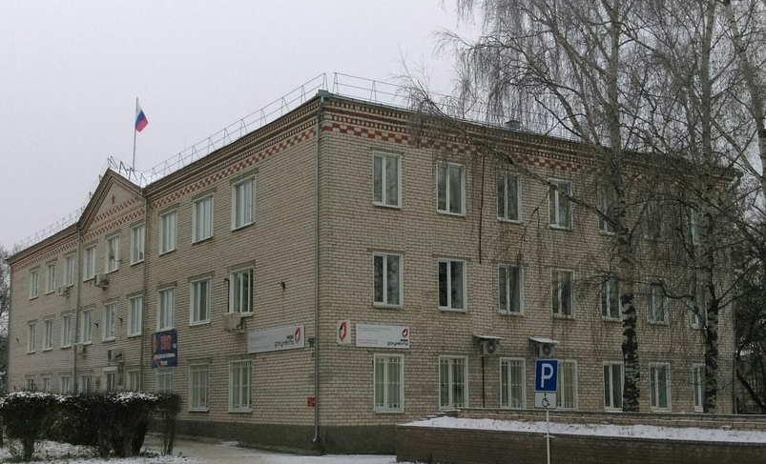
О ФИНАНСОВОМ УПРАВЛЕНИИ
Разработчиком презентации «Бюджет для граждан» является финансовое управление администрации
Княгининского муниципального округа Нижегородской области
Контактная информация
Начальник финансового управления | Ильичева Наталья Александровна
Адрес | 606340, Нижегородская обл., г. Княгинино, ул. Свободы, д.45
Телефон, факс | (83166) 4-12-81, (83166) 4-10-51
Адрес электронной почты | Kng_fin@mts-nn.ru
Информационный ресурс | https://knyaginino.nobl.ru/
Режим работы | Понедельник- пятница с 8-00 до 17-00, перерыв на обед с 12-00 до 13-00 Выходные дни – суббота, воскресенье.

Slide 59
Открытые муниципальные информационные ресурсы
1. Администрация Княгининского муниципального округа
http: //admknyaginino.ru
2. Интернет портал государственных и муниципальных услуг Нижегородской области
http: //gu.nnov.ru/
3. Официальный сайт Нижегородской области для размещения информации о размещении государственных и муниципальных заказов
http://www.goszakaz.nnov.ru/index.html
4. Официальный сайт для размещения информации о государственных и муниципальных учреждениях
http: //bus.gov.ru/public/home.html
59

